Slide 1

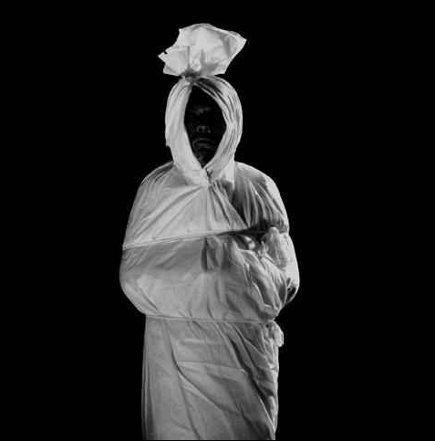
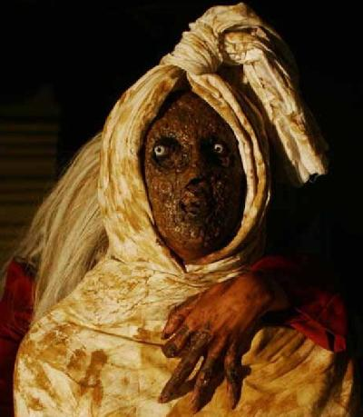
PERHATIKAN GAMBAR BERIKUT INI!!!

Slide 2


Slide 3
SISTEM ENDOKRIN
Bersama-sama dengan sistem syaraf, mengontrol aktivitas sel dan organ tubuh.
Dapat merubah metabolisme dan fungsi sel target
Bekerja lebih lambat dari sistem syaraf, tetapi mengatur proses yang lebih luas.

Slide 4
HORMON TERBAGI TIGA
Hormon Amine, berasal dari Tyrosine. Contohnya Adrenalin dan Tyroxin
Hormon Polipeptida dan Protein, disintesis melalui .......???, Contohnya Growth Hormone dan Prolaktin
Hormon dari Lemak:
Hormon Steroid, berasal dari cholesterol, disintesa oleh RE halus
Hormon Eicosanoid, digolongkan pada lokal hormon, seperti Prostaglandin

Slide 5
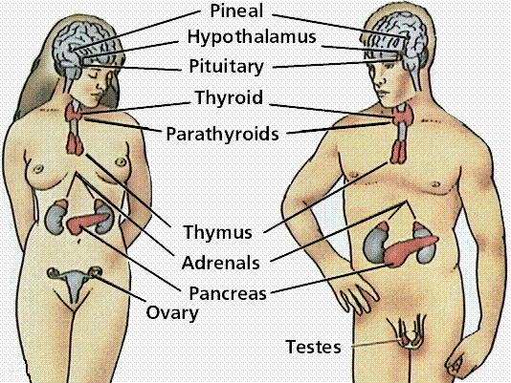
KELENJAR ENDOKRIN

Slide 6
ORGAN-ORGAN YANG MEMPRODUKSI HORMON
ORGAN | HORMON YANG DIHASILKAN
Lambung | Gastrin
Duodenum | Choleicystokinin, Sekretin
Ginjal | Erythropoetin, Renin
Thymus | Thymosin
Hypothalamus | Regulating Hormone
Plasenta | Estrogen, Progesteron, Relaxin, dsb
Atrium Jantung | Atrial Natriuretic Factor (ANF)

Slide 7

KELENJAR PARAKRIN
Kelenjar yang atas suatu impuls, mensekresikan suatu zat kimia/lokal hormon ke dalam cairan Interstitiel, untuk mencapai sel disekitarnya
Bila mempengaruhi kelenjarnya sendiri, disebut Autokrin
Beberapa contoh lokal hormon diantaranya Acetylcholin dan Prostaglandin

